Slide 1


第一性计算原理
在薄膜材料中的应用
汇报人：张朋朋

Slide 2


1
第一性原理计算介绍
2
二维卟啉薄膜对气体的吸附和检测
目录
3
致谢

Slide 3
第一部分
第一性原理计算（First Principle）

Slide 4
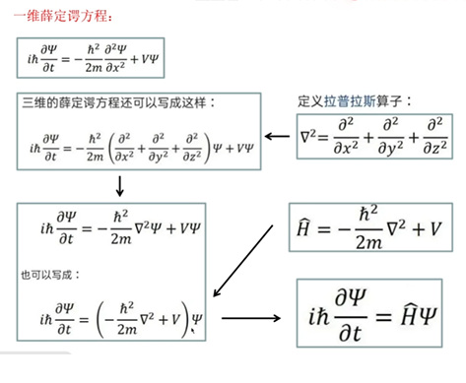
一、第一性原理计算
    薛定谔方程：
    整合了波动方程和物质波的概念，即微观粒子的运动可以用其状态随时间的变化规律描述。能够得到体系的能量E、能带、态密度等
    原因：在量子力学中，牛顿力学已经不能够描述微观体系的状态，薛定谔方程也被成为量子力学中的牛顿第二定律（F=ma）

Slide 5
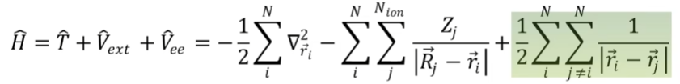
一、第一性原理计算
    密度泛函理论(DFT)：
    用于研究多电子体系的电子结构性质，其方法是用电子密度函数代替波函数作为研究的基本参量。
    原因：在当今计算机可执行范围内，直接用计算机表征材料的性质并不可行。
对于N个电子，M个原子核构成的多粒子体系，其哈密顿算子对应的定态薛定谔方程：
在三维体系中，波函数包含3（M+N）个变量，计算无法实现
Born-Oppenheimer近似：又称为绝热近似，忽略了原子核运动对电子的影响。（原子核质量很大，电子的运动速度很快），变量降为3N
1952年，Thomas和Fermi提出了密度泛函理论的雏形
1964年，Hohenberg-Kohn(HK)正式提出了密度泛函理论：电子密度ρ可以唯一确定外电势、泛函的最小值就是体系的基态能量

Slide 6
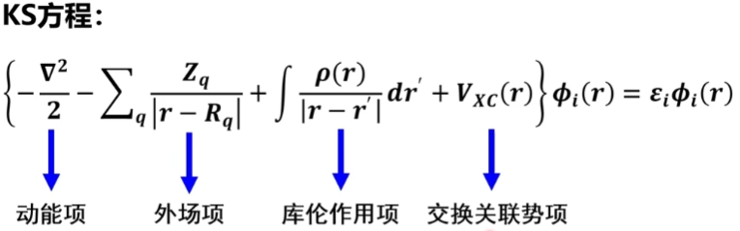
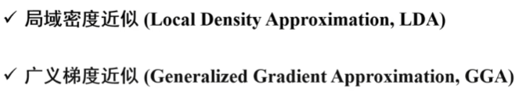
一、第一性原理计算
密度泛函只是空间坐标的函数，因此变量由3N降为了3
    密度泛函理论(DFT)：
    用于研究多电子体系的电子结构性质，其方法是用电子密度函数代替波函数作为研究的基本参量。
    原因：在当今计算机可执行范围内，直接用计算机表征材料的性质并不可行。
1965年，Kohn和沈吕九(KS)给出了密度泛函各个项的具体描述形式。使得函数进入真正实际应用阶段。
主要思想：把相互作用的多粒子体系转换到无相互作用的单粒子系统，把电子间的相互作用归结到未知的交换关联势中

Slide 7
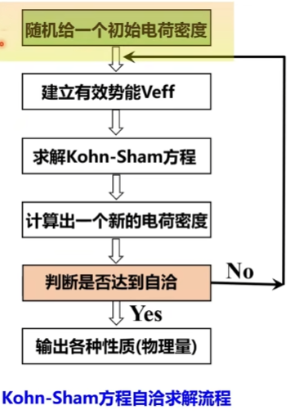
一、第一性原理计算
    密度泛函理论(DFT)：
    用于研究多电子体系的电子结构性质，其方法是用电子密度函数代替波函数作为研究的基本参量。
    原因：在当今计算机可执行范围内，直接用计算机表征材料的性质并不可行。

Slide 8
第二部分
二维金属卟啉薄膜对有害气体的吸附和检测

Slide 9
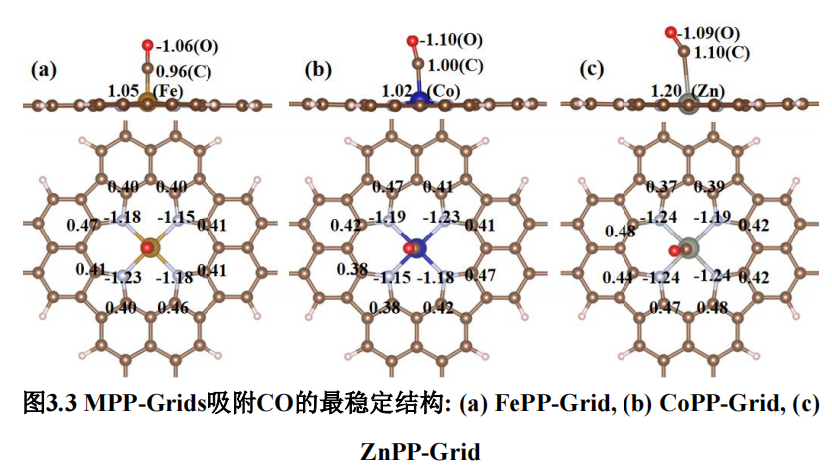
二、二维金属卟啉薄膜对有害气体的吸附和检测
MPP-Grid (M= Fe, Co, Zn)吸附CO的
最稳定结构如图3.3所示
本文基于软件VASP，密度泛函理论方法（DFT），所有DFT计算均是在广义梯度近似（GGA）下Perdew_x0002_Burke-Ernzerhof (PBE)形式中描述电子交换关联作用。

Slide 10
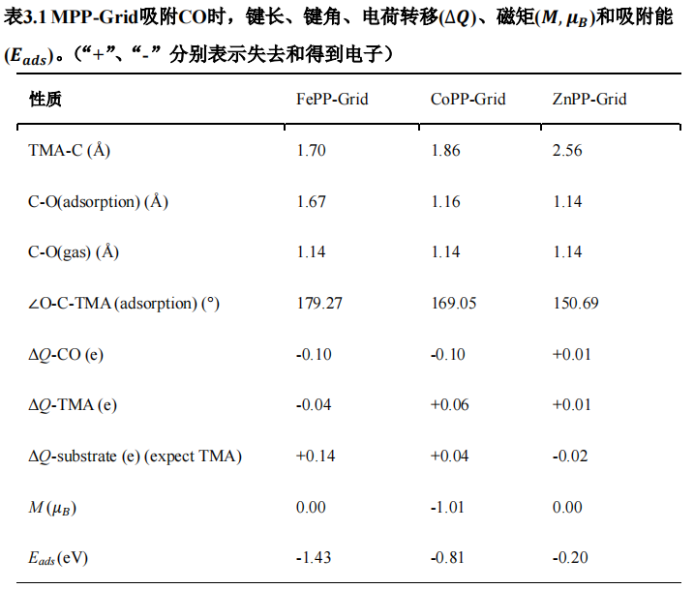
二、二维金属卟啉薄膜对有害气体的吸附和检测
结论：FePP-Grid和CoPP-Grid对CO的吸附能均大于-0.50 eV，所以属于化学吸附，而ZnPP-Grid对CO的吸附属于物理吸附。值得注意的是，FePP-Grid对CO的吸附能达到-1.43 eV，属于强化学吸附。，与ZnPP-Grid基底相比，FePP-Grid，CoPP-Grid与CO分子之间的电子转移现象更明显。综上所述，在三种基底中，FePP-Grid对CO有最强的吸附能力。

Slide 11

感谢大家

